Slide 1
Quality Management since 1983
Process Control and Analytics since 1983

Slide 2
PDAP GBU Management
Beurteilungen
zu Gefährdungen
mit Anforderungen
aus dem Risikomanagement
zur Betriebssicherheit

Slide 3
Strukturiertes Vorgehen
Gefährdungsbeurteilung für Abteilungen
Erinnerungsfunktionen zu Maßnahmen
Risikomatrix für die Gesamt-Risikoanalyse
1
Abteilung und
2
Gefährdungen ermitteln
3
Gefährdungen und Handlungsbedarf
4
Maßnahmen festlegen
6
Maßnahmen nachverfolgen
5
Maßnahmen durchführen
7
Gefährdungsbeurteilung fortschreiben
Regelmäßige Aktualisierung der Dokumentation
Wirksamkeit prüfen
Bearbeitung und Dokumentation
Termine und Verantwortungen
Risiko einstufen
Informationen hinterlegen
Verantwortung

Slide 4
Vorteile
Startseite für den schnellen Einstieg
Vorlagen beim Anlegen und zum Nachweis der angewendeten Schutzvorgaben
Regelmäßige persönliche Maßnahmenliste per Email
Umweltschonend durch Vermeidung von Ausdrucken mit virtuellen Unterschriften
Export-Funktion für Berichte in zahlreiche Office-Formate (PDF, Word, Excel, usw...)
Darstellung und Bearbeitung direkt im Berichtsportal im Browser
Signaturspeicher für zeichnungsbefugte Mitarbeiter und digitale Unterschriften
Domänengesteuertes Sicherheitskonzept
Filtermöglichkeit für die Eingrenzung des Risikobereichs
Risiko-Ampel als „Fieberthermometer"
Anlagenordner für mitgeltende Unterlagen
Grundlage für interne Audits

Slide 5
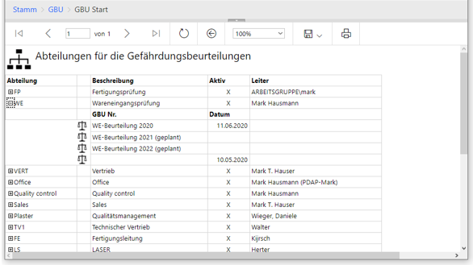
Nutzen Sie ein strukturiertes Vorgehen
Gefährdungsbeurteilung und Risikoanalyse
1
Abteilung und Verantwortung festlegen
Abteilungsliste ist filterbar
Verantwortlichkeit ist frei wählbar
Erstellung beliebig vieler GBUs für eine Abteilung
Gruppierte Darstellung der GBUs in den Abteilungen

Slide 6
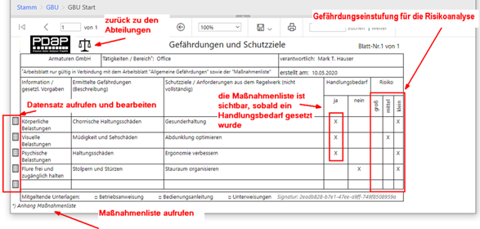
Nutzen Sie ein strukturiertes Vorgehen
Gefährdungsbeurteilung und Risikoanalyse
2
Gefährdungen ermitteln und Informationen hinterlegen
Bezeichnung und Datum der GBU eintragen
Festlegen der mitgeltenden Unterlagen
Anlagenordner für mitgeltenden Unterlagen

Slide 7
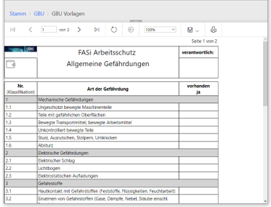
Nutzen Sie ein strukturiertes Vorgehen
Gefährdungsbeurteilung und Risikoanalyse
2
Nutzung einer allgemeinen Gefährdungsliste
Vorlagen beim Anlegen
Nachweis der angewendeten Schutzvorgaben
Dokumentation aus der allgemeinen Gefährdungsliste

Slide 8
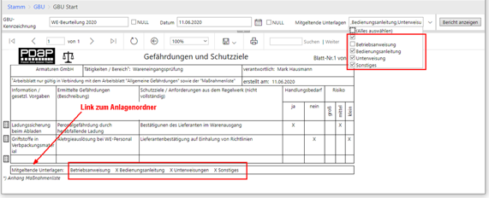
Nutzen Sie ein strukturiertes Vorgehen
Gefährdungsbeurteilung und Risikoanalyse
3
Gefährdungen, Handlungsbedarf und Risiko einstufen
Informationen zu Gefährdung und dem Schutzziel
Eintrittswahrscheinlichkeit und Schadensausmaß
Handlungsbedarf feststellen
Maßnahmenliste
Notes:
Geben Sie die Informationen zur Gefährdung ein. Beschreiben Sie welche rechtlichen Anforderungen gelten. Beschreiben Sie die Gefährdung, sowie die Schutzziele und legen Sie fest, ob ein Handlungsbedarf besteht. Bei festgestelltem Handlungsbedarf steht Ihnen dann die Maßnahmenliste zur Verfügung und Sie können zu diesem Schutzziel eine Maßnahme hinterlegen, einen Verantwortlichen eintragen und einen Termin bestimmen. Im Hinblick auf die Risikoanalyse ist es wichtig, dass Sie die Eintrittswahrscheinlichkeit und das Schadensausmaß bewerten. Aus deren Kombination ergibt sich dann das Risiko, das vom System dann zwischen leicht, mittel oder hoch eingestuft wird. Dazu kommen wir später.

Slide 9
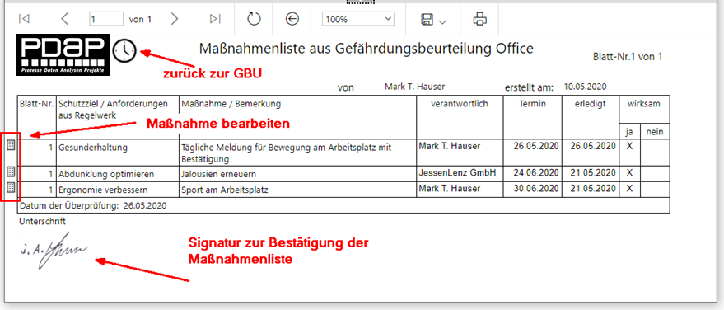
Nutzen Sie ein strukturiertes Vorgehen
Gefährdungsbeurteilung und Risikoanalyse
4
Maßnahmen festlegen, Termine und Verantwortungen
5
Maßnahmen durchführen, Bearbeitung und Dokumentation
6
Maßnahmen nachverfolgen, Wirksamkeit prüfen
Maßnahme und Termin
Verantwortlichkeit aus der Abteilung festlegen
Abschlussdatum eintragen
Wirksamkeit für PDCA dokumentieren
Digitale Unterschrift der Maßnahmenliste
Notes:
Zu den Gefährdungen und Schutzzielen, zu denen Sie einen Handlungsbedarf feststellen, können Sie eine Maßnahme eintragen und den Termin festlegen. Die Verantwortlichkeit bestimmen Sie aus der Abteilung. Wenn eine Maßnahme abgeschlossen wurde, dokumentieren Sie deren Wirksamkeit. Das ist für die kontinuierliche Verbesserung interessant, wenn Sie im Rahmen des PDCA-Zyklus, z.B. die wirksamen von den unwirksamen Maßnahmen trennen wollen. Zur Bestätigung der Maßnahmenliste können Sie eine digitale Unterschrift anwenden, sodass Sie dieses Dokument nicht mehr ausdrucken müssen, um es zu unterschreiben. *) PDCA - Plan, Do, Check, Act

Slide 10
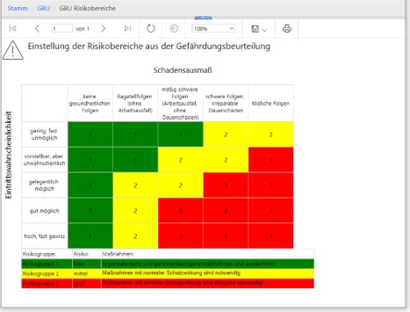
Nutzen Sie ein strukturiertes Vorgehen
Gefährdungsbeurteilung und Risikoanalyse
7
Regelmäßige Bewertung und Aktualisierung
Festlegen der Risikobereiche
Bestimmung der Risikokennwerte
Unterteilung in 5 Stufen beim Schadensausmaß
Eintrittswahrscheinlichkeit in 5 Abstufungen
Notes:
Für die Nachhaltigkeit der Risikoanalyse ist die Einstellung der Risikobereiche wichtig, da hierrüber die Risikokennzahlen bei den einzelnen Gefährdungen ermittelt werden. Die Risikokennzahl ergibt sich jeweils aus dem angegebenen Schadensausmaß und der Eintrittswahrscheinlichkeit. Im Gegensatz zur Risikoprioritätszahl bei der FMEA wird hier nicht das Produkt gebildet, sondern es wird der Schnittpunkt der Achsen in der Risikomatrix ermittelt und die dort angegebene Risikokennzahl ergibt das Ergebnis. Die Risikokennzahl geht von 1, mit grüner Farbe für die Kennzeichnung der geringen Risiken, über 2, mit gelber Kennzeichnung für die mittleren und 3, mit roter Kennzeichnung für die hohen Risiken.

Slide 11
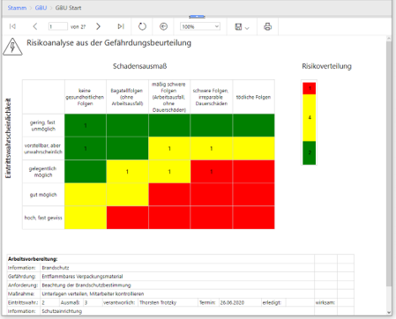
Nutzen Sie ein strukturiertes Vorgehen
Gefährdungsbeurteilung und Risikoanalyse
7
Regelmäßige Bewertung und Aktualisierung
Darstellung der einzelnen Risikohäufigkeiten
Zugriff auf die Anforderungs- und Maßnahmenliste
Kennwertdarstellung mit zentralem Ampelfaktor
Notes:
Bei der Risikoanalyse werden die Häufigkeiten der aufgetretenen Risiken in den einzelnen Bereichen dargestellt. In der darunter angezeigten Auflistung werden abteilungsbezogen die zugrundeliegenden Vorgänge aufgeführt, in die Sie bei Bedarf dann auch direkt per Hyperlink wechseln können.

Slide 12
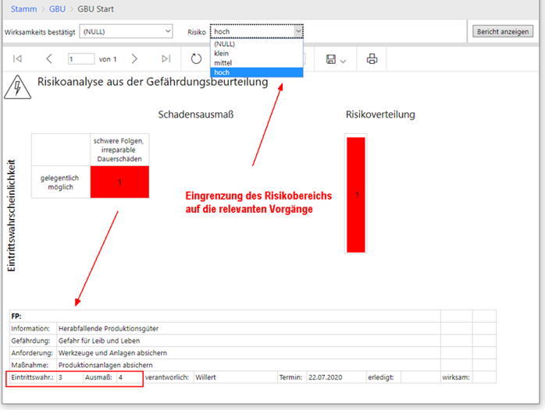
Nutzen Sie ein strukturiertes Vorgehen
Gefährdungsbeurteilung und Risikoanalyse
7
Regelmäßige Bewertung und Aktualisierung
Filtermöglichkeit für die relevantesten Risikobereiche
Berücksichtigung der Wirksamkeit von Maßnahmen
Notes:
Ein besonderes Highlight stellt die Möglichkeit dar, dass Sie die Risikomatrix auf die relevanten Vorgänge filtern können. Sie können also z.B. zunächst nur die hohen Risiken anzeigen lassen, da deren Analyse und Maßnahmenverfolgung am vorrangigsten ist.

Slide 13
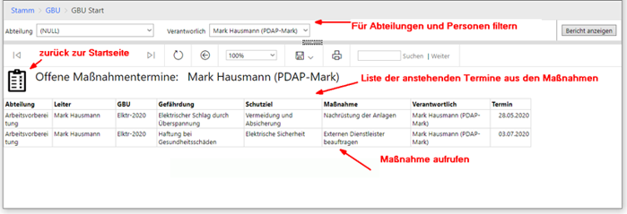
Nutzen Sie ein strukturiertes Vorgehen
Gefährdungsbeurteilung und Risikoanalyse
7
Regelmäßige Bewertung und Aktualisierung
Liste der offenen Maßnahmen
Filtern auf Abteilungs- und Personenebene
Persönliche Maßnahmenliste in der Voreinstellung
Offene Maßnahmenliste als regelmäßige Email
Notes:
Die Liste der offenen Maßnahmen zeigt Ihnen die Maßnahmenliste auf Abteilungsebene, genauso wie auf Personenebene. Beim Start der Anzeige wird automatisch die persönliche Maßnahmenliste dargestellt. Über den automatischen Erinnerungsdienst erhält jeder Bearbeiter seine persönliche Aufgabenagenda.

Slide 14
Die weitere ganzheitliche Anwendung
Kontinuierliche Risikobegleitung in Fertigung und Reklamationsmanagement
Zentrales Risk-Dashboard
Grundlagen für die IATF-Zertifizierung

Slide 15
Ganzheitliches Risikodashboard

